Slide 1
Добыча, переработка, транспортировка нерудных и строительных материалов
LOTESGROUP

Slide 2

ООО «Лотес» основано в 2013 году с целью обеспечения поставок высококачественных нерудных строительных материалов.
В 2015 году руководством компании было принято решение о диверсификации продаж и включения в линейку реализуемых материалов бетонных смесей.
Также в данный период времени ООО «Лотес» впервые в своей практике участвовало в разработке котлованов под строительство жилых домов.
На протяжении всего периода времени работы ООО «Лотес» зарекомендовало себя, как надежный поставщик на знаковые объекты строительства, в т.ч. на строительство высокоэтажных строений в «Москва-Сити», станций московского метрополитена, МЦД и МЦК, аэропорта Шереметьево, ведущих бетонных производителей.

Slide 3
Наши направления:
Щебень гравийный , щебень гранитный, щебень известняковый
Песок сеянный, песок мытый
Гравий
Песчано-гравийная смесь ПГС
Бетонные смеси
Перевозка сыпучих строительных материалов.
Производство и реализация бетонных смесей.
Реализация изделий из дерева.
Сухие строительные смеси
Металлоконструкструкции
Земляные и демонтажные работы

Slide 4














Наши партнеры:

Slide 5
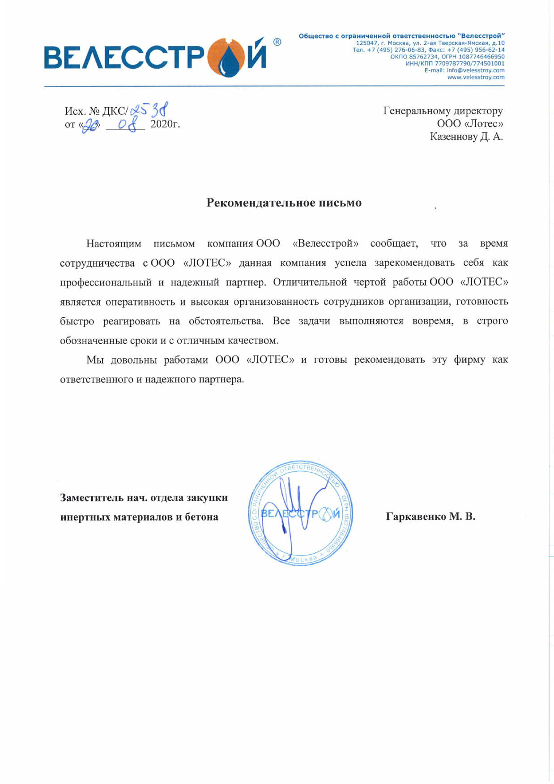
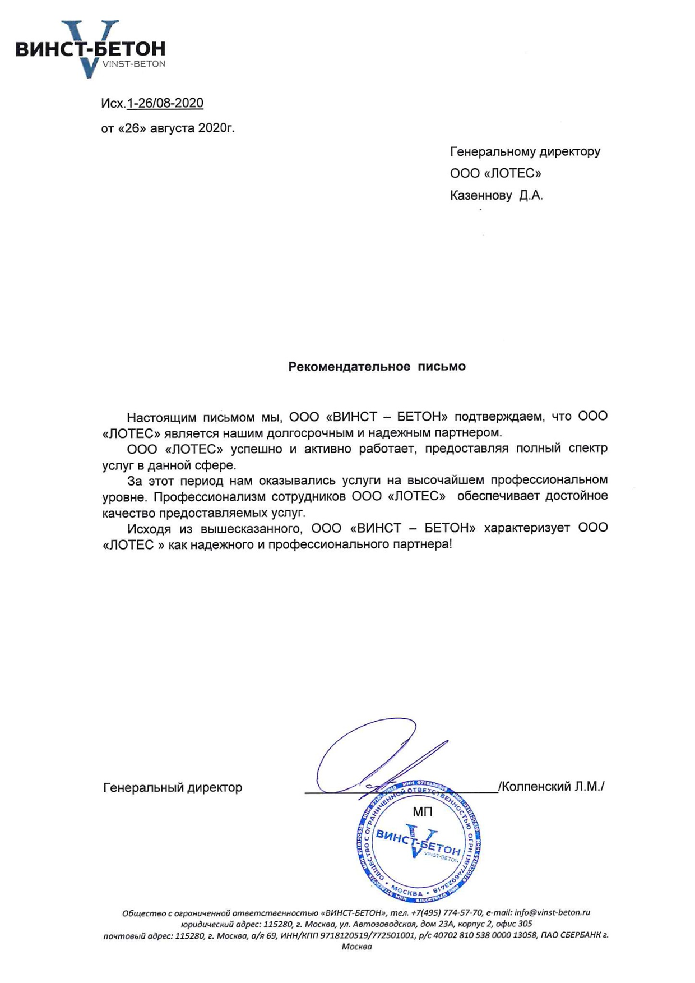
Рекомендательные письма:

Slide 6
Контакты
Tel.: +7 495-744-35-84
info@lotes-group.ru
sales2.lotes@mail.ru
http://www.lotes-group.ru/

